Slide 1
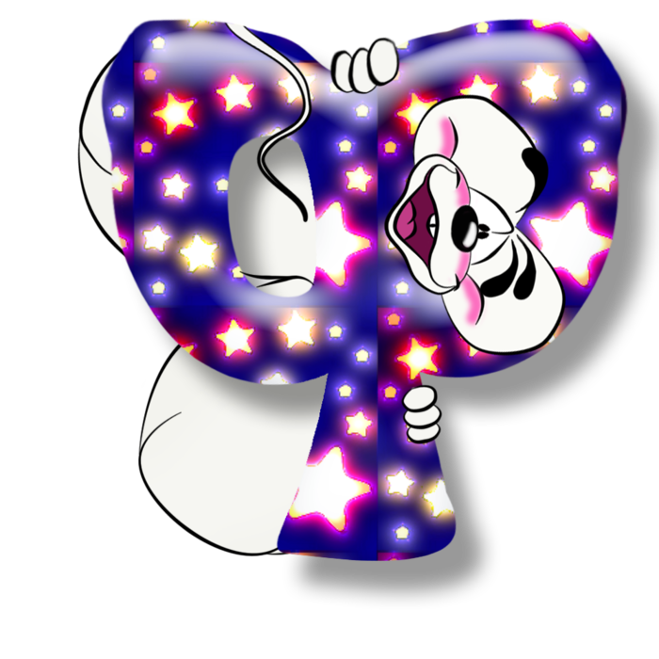
Знакомство с буквой Фф
Урок обучения грамоте
УМК «Начальная школа XXI века»
Учитель: Котова Екатерина Александровна

Slide 3
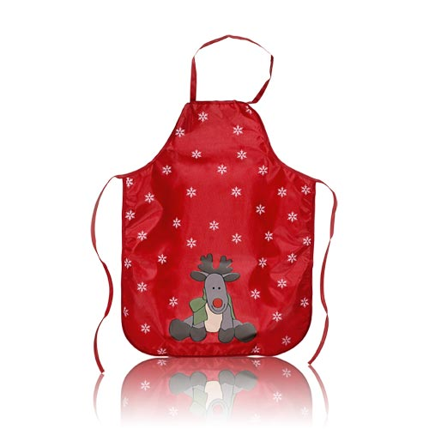

Slide 6
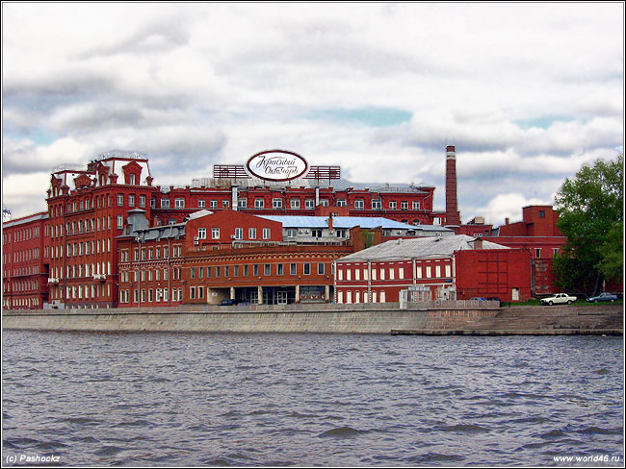
Фабрика – это промышленное предприятие, где работают много рабочих.

Slide 7
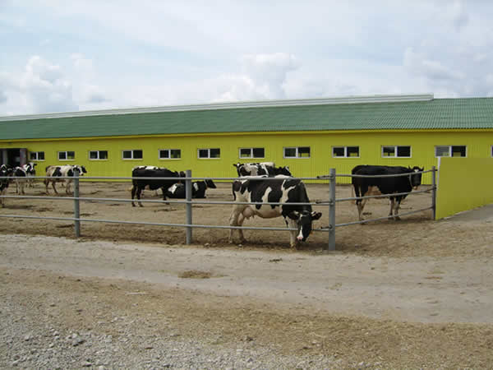

Slide 8
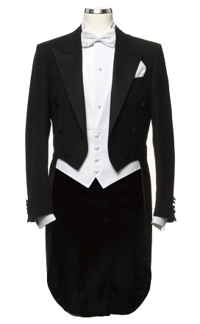
Фрак – мужской парадный вечерний костюм.

Slide 9
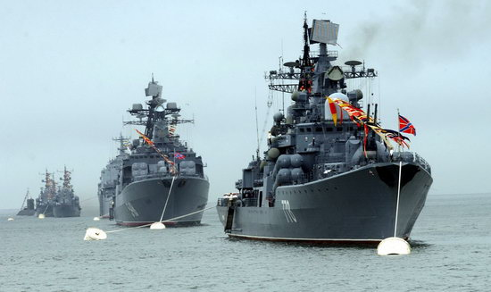
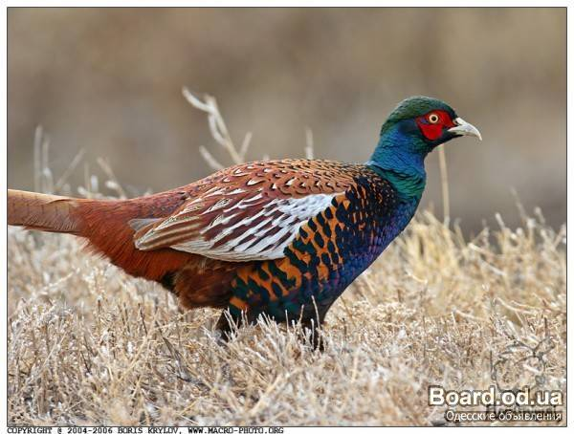

Slide 11
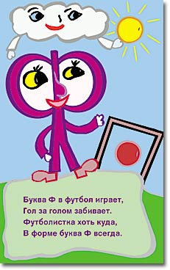

Slide 12
Рефлексия
Понравился урок, вы хорошо работали, вам всё удалось.
Что то не поняли, было скучно.

Slide 13
Источники
http://900igr.net/fotografii/russkij-jazyk/Bukva-i-zvuk-F/001-CHem-budem-zanimatsja-segodnja.html
http://www.liveinternet.ru/community/1663869/rubric/486009/
http://www.babyblog.ru/community/post/rukodelie/1468814
http://blog.kp.ru/users/andreja_wels/blog/page100.html
http://mdoy227.ucoz.ru/news/sovety_logopeda/1-0-9
http://ru.wikipedia.org

